Slide 1





TRƯỜNG ĐẠI HỌC SƯ PHẠM KĨ THUẬT TPHCM
KHOA CÔNG NGHỆ THÔNG TIN
Machine Learning
Support Vector Machine (SVM) - classification
Nhóm 18

Slide 2
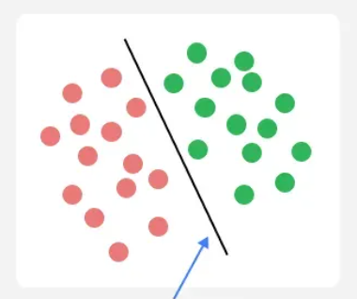
TRƯỜNG ĐẠI HỌC SƯ PHẠM KĨ THUẬT TPHCM
KHOA CÔNG NGHỆ THÔNG TIN
Introduction
Support Vector Machine (SVM) là một thuật toán học có giám sát được ứng dụng để xử lý tín hiệu, y tế, xử lý ngôn ngữ tự nhiên, nhận dạng giọng nói và hình ảnh, được sử dụng rộng rãi trong các bài toán phân loại và hồi quy.
Khái niệm
Mục tiêu: tìm ra một siêu phẳng (hyperplane) sao cho có thể phân tách tối ưu các điểm dữ liệu thuộc hai lớp khác nhau. “Tối ưu” ở đây nghĩa là tìm siêu phẳng tạo ra khoảng cách lớn nhất (margin) giữa hai lớp dữ liệu.

Slide 3

TRƯỜNG ĐẠI HỌC SƯ PHẠM KĨ THUẬT TPHCM
KHOA CÔNG NGHỆ THÔNG TIN
Introduction
Phân loại
Support Vector Machine được chia thành hai loại chính:
+ SVM tuyến tính (Linear SVM)
+ SVM phi tuyến (Kernel SVM).

Slide 4
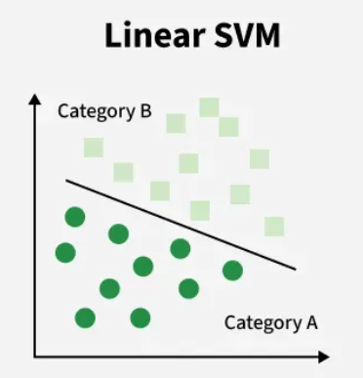
TRƯỜNG ĐẠI HỌC SƯ PHẠM KĨ THUẬT TPHCM
KHOA CÔNG NGHỆ THÔNG TIN
Introduction
Linear SVM được sử dụng cho các bài toán mà dữ liệu có thể phân tách rõ ràng bằng một đường thẳng. Khi tập dữ liệu có thể được chia thành các lớp bằng một đường thẳng duy nhất, ta gọi đó là dữ liệu phân tách tuyến tính.
Phân loại
VD: Linear SVM thường được áp dụng trong các bài toán phân loại hoặc phân tích hồi quy đơn giản.

Slide 5
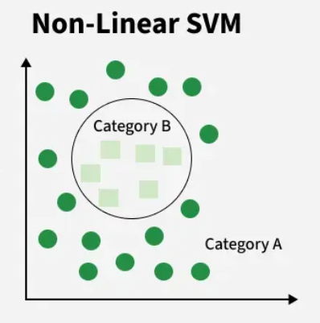
TRƯỜNG ĐẠI HỌC SƯ PHẠM KĨ THUẬT TPHCM
KHOA CÔNG NGHỆ THÔNG TIN
Introduction
Kernel SVM: Với các tập dữ liệu không thể phân tách bằng một đường thẳng, SVM sử dụng hàm kernel để chuyển dữ liệu sang không gian có nhiều chiều hơn (từ 2D sang không gian cao hơn), giúp dễ dàng tạo ra siêu phẳng phân tách giữa các lớp. Phương pháp này được gọi là Kernel SVM hoặc non-linear SVM.
Phân loại
VD: Kernel SVM thường được dùng cho các bài toán tối ưu hóa có nhiều biến và yêu cầu phân loại phức tạp.

Slide 6


TRƯỜNG ĐẠI HỌC SƯ PHẠM KĨ THUẬT TPHCM
KHOA CÔNG NGHỆ THÔNG TIN
Quy trình xây dựng mô hình SVM classifier
Quy trình xây dựng mô hình gồm 3 bước:
Bước 1: Chia nhỏ dữ liệu: Chia dữ liệu thành tập huấn luyện (training set) và tập kiểm tra (testing set).
Bước 2: Tạo và đánh giá mô hình
Sử dụng thư viện như scikit-learn để nhập mô-đun SVM. Sau đó, huấn luyện mô hình với tập huấn luyện và thực hiện dự đoán. Để đánh giá hiệu quả, so sánh kết quả dự đoán với dữ liệu kiểm tra. Ngoài độ chính xác, cũng nên xem xét các chỉ số khác như f1-score, precision, hoặc recall.
Bươc 3. Điều chỉnh siêu tham số
Có thể cải thiện hiệu suất mô hình SVM bằng cách điều chỉnh các siêu tham số như kernel, C (hệ số điều chuẩn) và gamma. Quá trình này thường được thực hiện qua phương pháp Grid Search kết hợp với Cross-Validation, giúp tìm ra tổ hợp tham số tối ưu nhất.

Slide 7


TRƯỜNG ĐẠI HỌC SƯ PHẠM KĨ THUẬT TPHCM
KHOA CÔNG NGHỆ THÔNG TIN
Support Vectors
Support Vectors là các điểm dữ liệu nằm gần nhất với siêu phẳng quyết định (decision boundary/hyperplane)
Chỉ có các Support Vectors mới tham gia vào việc tính toán hàm mất mát và tối ưu hóa mô hình. Nếu loại bỏ các điểm dữ liệu không phải là Support Vectors, mô hình SVM không thay đổi.
SVM thường chuẩn hoá sao cho hai đường biên (biên margin) là:
w^T x + b = 1
w^T x + b = -1
CƠ SỞ TOÁN HỌC
Một điểm nằm đúng trên biên sẽ thỏa:
y_i * (w^T x_i + b) = 1

Slide 8
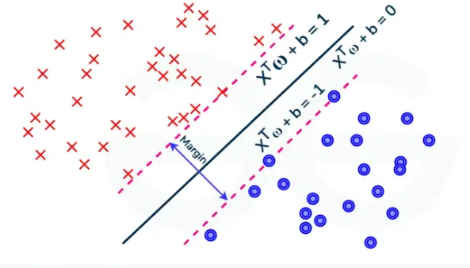
TRƯỜNG ĐẠI HỌC SƯ PHẠM KĨ THUẬT TPHCM
KHOA CÔNG NGHỆ THÔNG TIN
Phân biệt Hard Margin và Soft Margin.
Hard Margin SVM (không cho sai số)
Nguyên lý: Mô hình này giả định dữ liệu là tuyến tính phân tách hoàn toàn (linearly separable). Nó tuyệt đối không chấp nhận bất kỳ điểm dữ liệu nào nằm sai phía hoặc nằm trong vùng margin.
Ràng buộc: mọi điểm đều phân loại đúng và nằm ngoài/đúng biên:
y_i * (w^T x_i + b) >= 1, với mọi i
Bài toán tối ưu: tìm w và b để tối thiểu hóa
min (1/2) * ||w||^2
Nhược điểm:
Rất nhạy cảm với nhiễu (outliers). Chỉ cần một điểm dữ liệu nhiễu cũng có thể làm thay đổi hoàn toàn ranh giới phân lớp.
Không giải quyết được các bài toán mà dữ liệu thực tế còn bị chồng lấn (non-linearly separable).
CƠ SỞ TOÁN HỌC

Slide 9
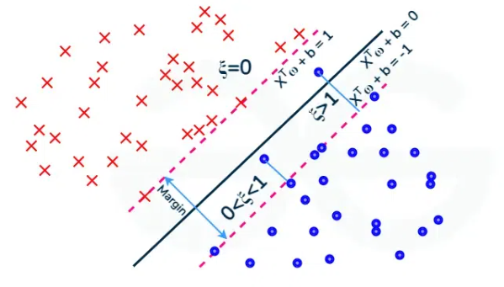
TRƯỜNG ĐẠI HỌC SƯ PHẠM KĨ THUẬT TPHCM
KHOA CÔNG NGHỆ THÔNG TIN
Phân biệt Hard Margin và Soft Margin.
Soft Margin SVM (cho phép sai số bằng slack Ei)
Nguyên lý: Được sử dụng khi dữ liệu không thể phân tách tuyến tính hoàn toàn hoặc chứa nhiễu. Soft Margin cho phép một số điểm dữ liệu vi phạm lề (nằm trong margin hoặc nằm sai phía) để đạt được một mô hình tổng quát hóa tốt hơn.
Biến bù (Slack Variables - Ei):Để cho phép sai số, ta đưa vào biến Ei >=0 (xi) cho mỗi điểm dữ liệu:
Nếu Ei = 0: Điểm nằm đúng phía và ngoài margin (phân loại đúng, an toàn).
Nếu 0 < Ei < 1: Điểm nằm trong vùng margin nhưng vẫn đúng lớp.
Nếu Ei > 1: Điểm bị phân loại sai.
Bài toán tối ưu mới: Mục tiêu là vừa tối đa hóa Margin, vừa tối thiểu hóa sai số vi phạm. Hàm mục tiêu trở thành:
min(1/2) * ||w||^2 + C * sum(Ei)
Với ràng buộc mới: y_i * (w^T x_i + b) >= 1 - Ei và Ei >= 0
CƠ SỞ TOÁN HỌC

Slide 10

TRƯỜNG ĐẠI HỌC SƯ PHẠM KĨ THUẬT TPHCM
KHOA CÔNG NGHỆ THÔNG TIN
KERNEL TRICK
Vấn đề cốt lõi
Ý tưởng kernel Trick
Bản chất toán học
Dữ liệu thực tế hiếm khi phân tách tuyến tính. Linear SVM không thể xử lý hiệu quả các dạng dữ liệu như hình tròn, xoắn ốc. Do đó cần một phương pháp để xử lý quan hệ phi tuyến.
Kernel Trick ánh xạ dữ liệu từ không gian ban đầu sang không gian đặc trưng cao hơn, nơi dữ liệu có thể phân tách tuyến tính. Điểm đặc biệt là không cần tính trực tiếp phép ánh xạ.
Thay vì tính φ(x), SVM chỉ cần tính tích vô hướng trong không gian mới thông qua hàm kernel:
K(xi, xj) = φ(xi)ᵀ φ(xj). Nhờ đó giảm đáng kể chi phí tính toán.

Slide 11
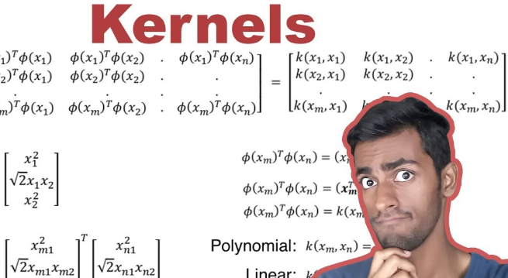
TRƯỜNG ĐẠI HỌC SƯ PHẠM KĨ THUẬT TPHCM
KHOA CÔNG NGHỆ THÔNG TIN
Linear Kernel
Polynomial Kernel
RBF (Gaussian) Kernel
Công thức: K(x, y) = xᵀy.
Dùng cho dữ liệu tuyến tính, nhiều đặc trưng, tốc độ nhanh.
Công thức: K(x, y) = exp(-γ||x − y||²).
Là kernel phổ biến nhất, ánh xạ dữ liệu lên không gian vô hạn chiều. Gamma quyết định độ cong của biên phân lớp.
Công thức: K(x, y) = (γxᵀy + r)^d.
Mô hình hóa quan hệ phi tuyến bậc cao, nhưng dễ overfitting nếu bậc d lớn.
Sigmoid Kernel
Công thức: K(x, y) = tanh(γxᵀy + r).
Hoạt động tương tự Neural Network, ít dùng trong thực tế.
KERNEL TRICK

Slide 12
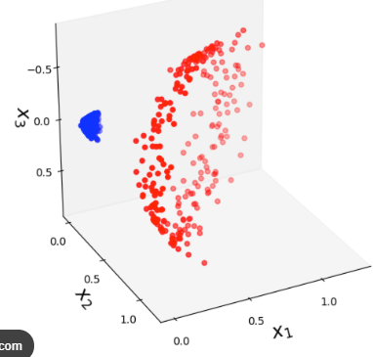
TRƯỜNG ĐẠI HỌC SƯ PHẠM KĨ THUẬT TPHCM
KHOA CÔNG NGHỆ THÔNG TIN
Cách chọn Kernel
Kết luận
Nhiều feature → Linear Kernel.
Phi tuyến, không rõ cấu trúc → RBF Kernel.
Có quan hệ phi tuyến rõ → Polynomial Kernel.
Kernel Trick là nền tảng giúp SVM giải quyết bài toán phi tuyến. Nó cho phép xử lý dữ liệu phức tạp trong khi vẫn giữ được ưu điểm của SVM.
KERNEL TRICK

Slide 13


TRƯỜNG ĐẠI HỌC SƯ PHẠM KĨ THUẬT TPHCM
KHOA CÔNG NGHỆ THÔNG TIN
ƯU ĐIỂM
Hiệu quả trong không gian cao chiều
Tiết kiệm bộ nhớ
Linh hoạt tối đa (Kernel Trick)
Độ ổn định cao
Xử lý phi tuyến tốt
Vì SVM chỉ quan tâm đến các Support Vectors (những điểm sát lề) để quyết định ranh giới, nên nó không cần phải "nhớ" toàn bộ tập dữ liệu khổng lồ.
Nhờ sử dụng các hàm kernel như RBF (Radial Basis Function) hoặc đa thức (polynomial), SVM có thể xử lý các mối quan hệ phi tuyến giữa các đặc trưng.
SVM vẫn cực kỳ "lợi hại" ngay cả khi số lượng đặc trưng (features) nhiều hơn cả số lượng mẫu dữ liệu.
Nhờ các hàm Kernel, SVM có thể xử lý các dữ liệu không thể phân tách tuyến tính một cách dễ dàng. Nó biến những thứ rắc rối thành đơn giản.
Ít bị ảnh hưởng bởi các điểm dữ liệu nhiễu nằm xa đường biên (outliers).
KẾT LUẬN VÀ ĐÁNH GIÁ

Slide 14
TRƯỜNG ĐẠI HỌC SƯ PHẠM KĨ THUẬT TPHCM
KHOA CÔNG NGHỆ THÔNG TIN
NHƯỢC ĐIỂM
Kém hiệu quả với tập dữ liệu cực lớn
Nhạy cảm với nhiễu chồng lấn
Khó chọn Kernel và tham số
Không xuất ra xác suất trực tiếp
Khi dữ liệu lên đến hàng triệu dòng, việc tính toán ma trận để tìm Margin tối ưu sẽ rất chậm và ngốn tài nguyên.
Nếu dữ liệu bị nhiễu quá nặng (các lớp đè lên nhau không rõ ràng), SVM sẽ khó tìm được đường biên tốt.
Việc chọn đúng C hay gamma giống như việc đi trên dây, chọn sai là mô hình "toang" ngay (overfitting hoặc underfitting).
Khác với Logistic Regression, SVM chỉ phân loại "là A" hoặc "là B", muốn biết "bao nhiêu % là A" thì phải tính toán thêm phức tạp.
KẾT LUẬN VÀ ĐÁNH GIÁ

Slide 15

TRƯỜNG ĐẠI HỌC SƯ PHẠM KĨ THUẬT TPHCM
KHOA CÔNG NGHỆ THÔNG TIN
Khi nào nên dùng SVM?
Dữ liệu ít nhưng "chất lượng": Tập dữ liệu nhỏ hoặc vừa nhưng có nhiều chiều (nhiều đặc trưng).
Phân loại hình ảnh/văn bản: Ví dụ như nhận diện gương mặt, phân loại email rác, hoặc phân tích sắc thái văn bản.
Y sinh (Bioinformatics): Nơi mà dữ liệu thường có số chiều rất lớn (gen) nhưng số lượng mẫu lại ít.
Khi yêu cầu độ chính xác cao: Và chúng ta có thời gian để tinh chỉnh các tham số.

Slide 16
TRƯỜNG ĐẠI HỌC SƯ PHẠM KĨ THUẬT TPHCM
KHOA CÔNG NGHỆ THÔNG TIN
KẾT LUẬN
"Tổng kết lại, Support Vector Machine không chỉ là một thuật toán phân loại đơn thuần, mà là một minh chứng điển hình cho việc ứng dụng lý thuyết tối ưu hóa vào học máy. Mặc dù có những rào cản về quy mô dữ liệu lớn, nhưng với khả năng xử lý không gian cao chiều và tính bền vững thông qua việc tối ưu hóa lề (margin), SVM vẫn là một nền tảng lý thuyết quan trọng và là công cụ không thể thiếu trong kho vũ khí của bất kỳ nhà nghiên cứu học máy nào."

Slide 17


TRƯỜNG ĐẠI HỌC SƯ PHẠM KĨ THUẬT TPHCM
KHOA CÔNG NGHỆ THÔNG TIN
Thank You
Thank you for listening!

